Slide 1



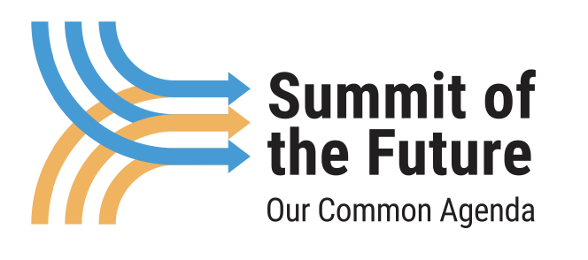

Contribuer aux avancées
Deux événements offriront l'occasion de dialoguer avec les acteurs du côté de la demande en données probantes et avec les principaux intermédiaires en matière de données probantes.
  Summit of the Future, New York (23-24 septembre 2024)
  International Network for Governmental Science Advice, Kigali (1-2 mai 2024)
Trois événements offriront l’occasion de construire des ponts du côté de l’offre de données probantes
  What Works Climate Solutions Summit, Berlin (9-12 juin 2024 )
  Global Evidence Summit, Prague (10-13 septembre 2024)
  Conférence nationale sur les capacités d’évaluation, lieu à confirmer (28 octobre – 1er novembre 2024)
Nous sommes également conscients que des conversations exploratoires sont en cours en vue d'une réunion sur les synthèses vivantes de données probantes (y compris leur production, leur diffusion et leur utilisation) et d'une autre sur le financement d'une série évolutive de synthèses vivantes de données probantes.
1-2 mai
9-12
juin
10-13
sept.
23-24
sept.
28 oct. - 1 nov.
Conférence nationale sur les capacités d'évaluation

